Slide 1
Военная техника
Составители:
учащиеся 2 класса,
кл. рук. Исупова А.В.

Slide 2
Военная техника —техника, предназначенная для ведения и обеспечения боевых действий.

Slide 3
Самолёт (он же аэроплан) —летательный аппарат тяжелее воздуха для полётов в атмосфере

Slide 4
Виды военных самолетов

Slide 5
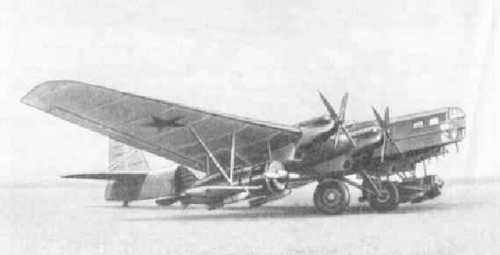
Воздушный авианосец

Slide 6
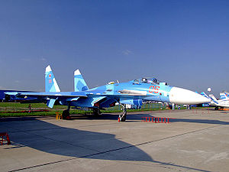
Истребитель

Slide 7
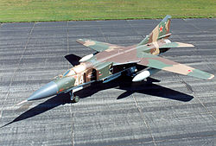
Истребитель-бомбардировщик

Slide 8
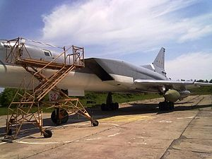
Ракетоносец

Slide 9
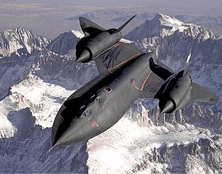
Разведчик

Slide 10
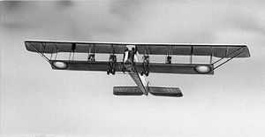
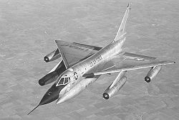
Бомбардировщик

Slide 11
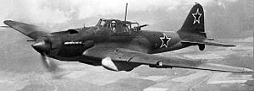
Штурмовик

Slide 12
Вертолёт —винтокрылый летательный аппарат.

Slide 13
Виды военных вертолетов

Slide 14
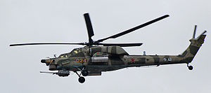
Ударный вертолет Ми-28

Slide 15
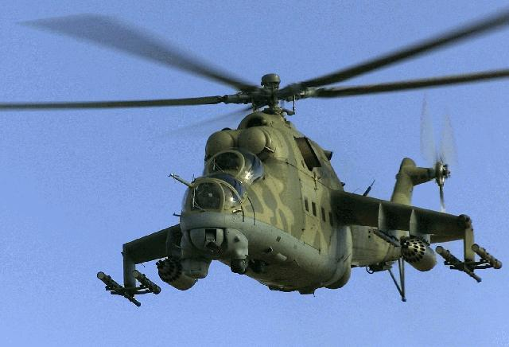
Транспортно-боевой вертолет Ми-24

Slide 16
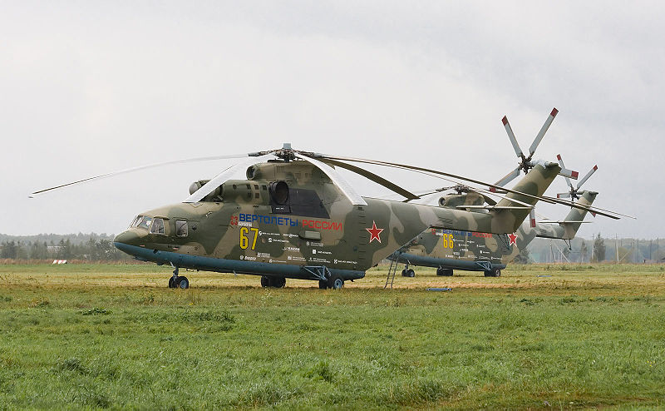
Многоцелевой транспортный вертолет Ми-26

Slide 17
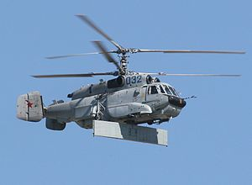
Вертолет радиолокационного дозора Ка-31

Slide 18
Артиллерия — один из трёх старейших родов войск, основная ударная сила сухопутных войск современных Вооружённых Сил.

Slide 19
Виды артиллерии

Slide 20
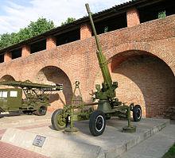
Зенитное оружие

Slide 21
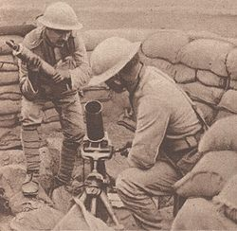
Миномет

Slide 22
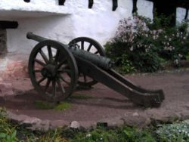
Пушка

Slide 23
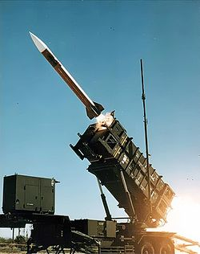
Зенитный ракетный комплекс

Slide 24
Автомобильная техника военного назначения (самоходная техника) – колесные машины автомобильных парков вооруженных сил.

Slide 25
Виды самоходной техники

Slide 26
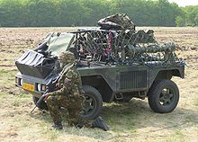
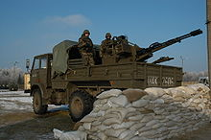
Колесные машины боевого назначения

Slide 27
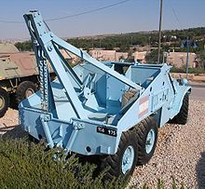
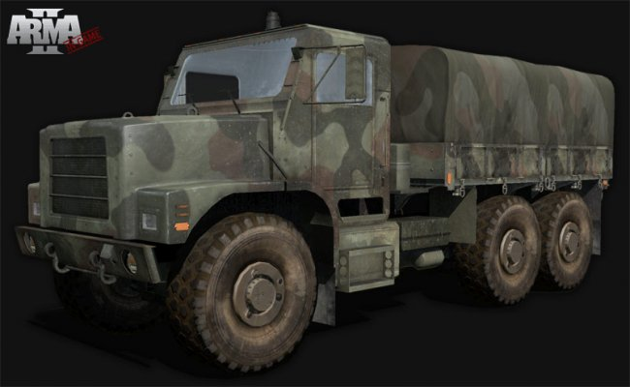
Колесные машины тылового, транспортного и специально-технического обеспечения

Slide 28
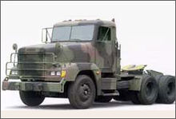
Колесные машины многоцелевого назначения

Slide 29
Бронетанковое вооружение и техника - боевые и военные броневые машины на колёсном и гусеничном шасси, а также военные машины и мотоциклы.

Slide 30
Виды бронетехники

Slide 31
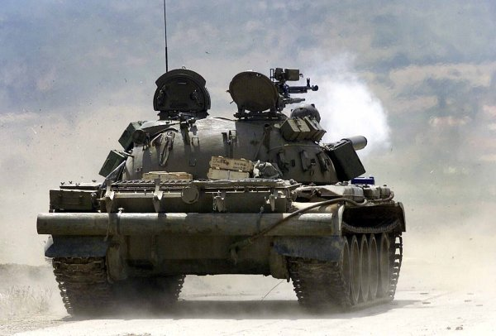
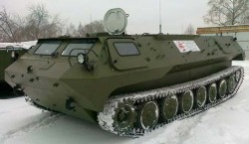
Бронетанковое вооружение

Slide 32
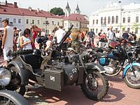
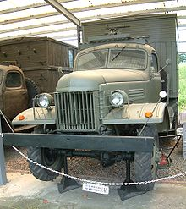
Бронетанковая техника

